Slide 1
JavaScript 运行机制
文化信息学院
Notes:
大家好，欢迎进入Web前端的学习。

Slide 2
目录
1.JavaScript引擎
2.执行上下文和执行栈
4. 作用域与作用域链
3.提升
Notes:
今天是第一节课，主要讲解几个内容。

Slide 3

JavaScript引擎如何执行JavaScript 代码
1

Slide 4
JavaScript运行机制
1
JavaScript 引擎
源代码
function greeting() {
return 'hi'
}
Notes:
源代码是自然语言，计算机是如何理解我们所编写的代码呢？

Slide 5
JavaScript运行机制
1
JavaScript 引擎
字节流→字节流解码器
1.代码以 UTF-16 字节流形式传到字节流解码器（Byte Stream Decoder）
字节流解码器
00 66 00 75 00 6e
00 63 00 74 00 69
00 6f 00 6e 00 28
00 29 00 20 00 7b
....
...00 6e 00 75 00 66 00
源代码
Notes:
HTML解析器遇到script标记，代码从网络、缓存或已装好的service worker加载。响应是把请求的脚本作为字节流，由字节流解码器负责！字节流解码器在下载字节流时对其进行解码。
脚本被从网络、缓存、或者 Service Worker，加载为 UTF-16 字节流，然后被传到字节流解码器。

Slide 6
JavaScript运行机制
1
JavaScript 引擎
Token（词元）→ 解析器
2.字节流解码器将字节解码为 Token（词元），Token被发送给解析器和预解析器。
字节流解码器
解析器
关键字
标识符
00 66 00 75 00 6e
00 63 00 74 00 69
00 6f 00 6e 00 28
00 29 00 20 00 7b
....
function
greeting
解析
标点符号
标点符号
(
)
关键字
标点符号
关键字
function
{
return
字符串
标点符号
'hi'
}
解码过的值
function
Notes:
字节流解码器从被解码的字节流中创建词元（token）。比如，0066解码为f，0075解码为u，006e解码为n，0063解码为c，0074解码为t，0069解码为i，006f解码为o，006e解码为n，后面跟一个空格。这不就是我们代码中写的function么！这是JavaScript中的一个保留关键字，会创建一个标记，并发送给解析器（和预解析器）。字节流的其余部分也是这样的。

Slide 7
JavaScript运行机制
1
JavaScript 引擎
解析器 → 抽象语法树（AST）
3. 解析器根据 Token 生成节点，创建抽象语法书（Abstract Syntax Tree，AST）。
解析器
抽象语法树
程序
关键字
标识符
function
greeting
标点符号
函数字面量
标点符号
(
)
标点符号
关键字
Return语句
{
return
字符串
标点符号
字符串字面量
'hi'
}
Notes:
引擎使用两个解析器：预解析器（Pre-Parser）和解析器（Parser）。为了减少加载网站所需的时间，引擎尝试避免解析不需要立即执行的代码。预处理器处理稍后可能使用的代码，而解析器处理立即需要的代码！如果某个函数只在用户单击按钮后才被调用，那么就没有必要立即编译这段代码来加载到网站。如果用户最终单击按钮并需要这段代码，它才被发送到解析器。
解析器根据从字节流解码器接收的标记创建节点，并用这些节点创建一个抽象语法树或AST（Abstract Syntax Tree）。

Slide 8
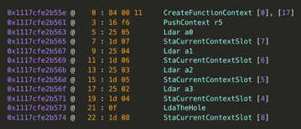
JavaScript运行机制
1
JavaScript 引擎
解释器 → 字节码
4. 解释器遍历AST，并生成字节码。
抽象语法树
字节码
程序
函数字面量
Return语句
字符串字面量
Notes:
接下来，该解释器（Interpreter）出场了！ 解释器遍历AST，并根据AST所包含的信息生成字节码。字节码生成完毕后，会删除AST，以清除内存空间。最后，我们就有了一些机器可以处理的东西了！

Slide 9
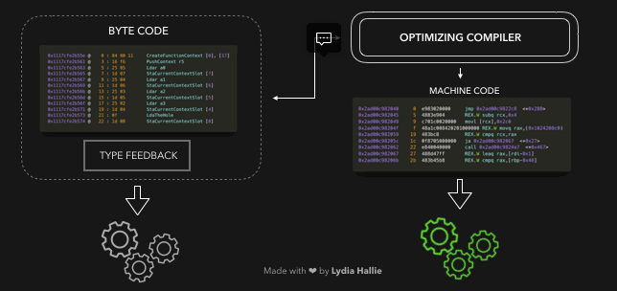
JavaScript运行机制
1
JavaScript 引擎
字节码 → 优化编译器 → 机器码
5. 字节码和类型反馈被发送到优化编译器，生成高度优化过的机器码。
Notes:
尽管字节码很快，但是它还可以更快点。随着此字节码运行，会生成一些信息。它可以检测某些行为是否经常发生，以及所使用的数据类型。可能我们已经调用了某个函数几十次数：该对它进行优化，让它运行得更快了！🏃🏽‍♀️
字节码与生成的类型反馈一起，被发送到优化编译器。优化编译器获取字节码和类型反馈，并从中生成高度优化过的机器码。
JavaScript是一种动态类型的语言，这意味着数据的类型可以不断变化。如果JavaScript引擎每次都得检查某个值是哪种数据类型，那就会非常慢。
为了减少解释代码所需的时间，优化过的机器码仅处理在执行字节码时引擎已经见过的情况。如果我们反复使用某段反复返回相同数据类型代码，那么就可以简单地重新使用经过优化的机器码以加快处理速度。不过，由于JavaScript是动态类型的，所以可能会发生同样的代码突然返回不同类型的数据的情况。如果发生这种情况，引擎就会对机器码进行非最佳化，并且会退回到解释生成的字节码。
假如某个函数被调用了100次，并且到目前为止一直返回相同的值，引擎就会假设在第101次调用它时还将返回该值。
假设我们有如下函数sum，（到目前为止）每次都使用数值作为参数来调用它：
function sum(a, b) {
return a + b
}
sum(1, 2)
这段代码会返回数字3！ 下次调用它时，引擎就会假定我们再次使用两个数值对其进行调用。
如果是这样，就无需进行动态查找，而只需重用优化过的机器码就可以了。否则，如果假设不正确，它将恢复为原始字节码，而不是优化过的机器码。
比如，下一次调用它时，我们传递的是字符串而不是数字。由于JavaScript是动态类型的，所以我们可以做到这一点而没有任何错误！
sum('1',2)
这意味着数字2会被强制转换为字符串，并且函数将返回字符串12。引擎会回过来执行解释过的字节码，并更新类型反馈。

Slide 10
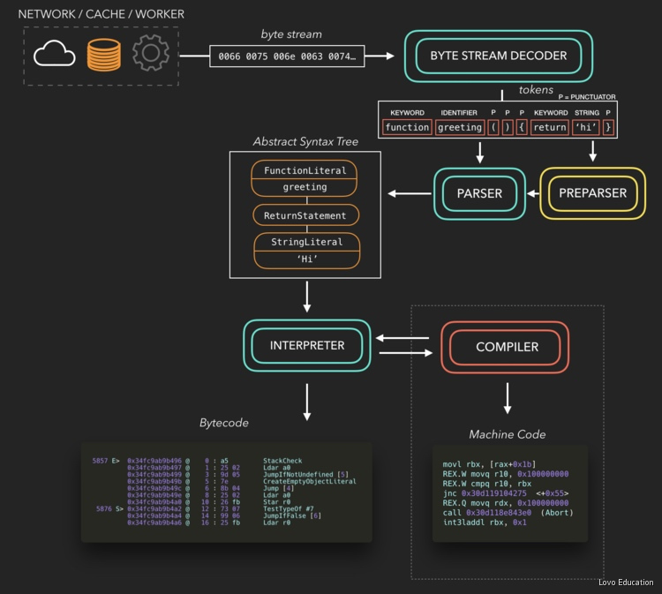
JavaScript运行机制
1
JavaScript 引擎
总结
1. 从网络、浏览器缓存或 service worker 加载脚本为 UTF-16 编码的字节流
2.将字节流解析成 token
3.将 token 解析成抽象语法树（abstract syntax tree，AST）
4.将抽象语法树解释成字节码
5.（可能）将字节码与类型反馈编译成高度优化过的机器码
Notes:
1. 从网络、浏览器缓存或 service worker 加载脚本为 UTF-16 编码的字节流
2.将字节流解析成 token
3.将 token 解析成抽象语法树（abstract syntax tree，AST）
4.将抽象语法树解释成字节码
5.（可能）将字节码与类型反馈编译成高度优化过的机器码

Slide 11
JavaScript运行机制
1
JavaScript 引擎
参考
https://www.yuque.com/xiaojichao/lgzwg9/javascript-yin-qing
https://www.yuque.com/xiaojichao/lgzwg9/tu-jiejavascript-yin-qing
Notes:
1. 从网络、浏览器缓存或 service worker 加载脚本为 UTF-16 编码的字节流
2.将字节流解析成 token
3.将 token 解析成抽象语法树（abstract syntax tree，AST）
4.将抽象语法树解释成字节码
5.（可能）将字节码与类型反馈编译成高度优化过的机器码

Slide 12
执行上下文和执行栈
2
JavaScript 代码执行的内部机制
Notes:
JavaScript代码被引擎转成字节码或者机器码后，就可以执行了。引擎执行 JS 代码时候，会遵循一定的规则，这就是这一部分我们要讲的内容。

Slide 13
JavaScript运行机制
2
执行上下文和执行栈
JavaScript代码类型
ECMAScript代码有四种类型：
全局代码
函数代码
eval代码
模块代码
为执行JS代码，并跟踪其运行时求值，ECMAScript 规范定义了执行上下文的概念。
Notes:
ECMAScript代码有四种类型：全局代码、函数代码、eval代码、模块代码。
为执行JS代码，并跟踪其运行时求值，ECMAScript 规范定义了执行上下文的概念。

Slide 14
JavaScript运行机制
2
执行上下文和执行栈
执行上下文
执行上下文（Execution Context）：抽象概念，表示 JavaScript 代码的执行环境。
只要代码被执行，它就是在一个执行上下文中运行的。
每一种代码都在其执行上下文中求值。
Notes:
执行上下文（Execution Context）是一个抽象的概念，代表 JavaScript 代码的执行环境，JavaScript 代码就是在此环境中被求值和执行。
在JavaScript 中，只要代码被执行，那么它就是在一个执行上下文中运行的。

Slide 15
JavaScript运行机制
2
执行上下文和执行栈
执行上下文的类型
四种类型：
全局执行上下文： 默认或者基础的执行上下文。只要代码不在函数内，那么就是在全局执行上下文中。
函数执行上下文：每次调用一个函数时，就会创建一个新的执行上下文。
Eval 函数执行上下文：不讨论。
模块执行上下文：讲模块化编程时候再讨论。
Notes:
四类JavaScript代码，每一种代码都在其执行上下文中求值，对应起来就有四种不同的执行上下文类型：
全局执行上下文 ：这是默认的或者基础的执行上下文。只要代码不在函数内，那么它就是在全局执行上下文中。全局执行上下文执行两件事情：创建一个全局对象（在浏览器中是 window 对象），并设置 this 的值等于这个全局对象。在一个程序中只能有一个全局执行上下文。
函数执行上下文 ：每次一个函数被调用时，就会为该函数创建一个全新的执行上下文。每个函数有它自己的执行上下文，不过它是在函数被调用时才创建的。可以任意数量的函数执行上下文。每当创建一个新的执行上下文时，它就会按照定义的顺序执行一系列步骤，我会在本文后面讨论。
Eval 函数执行上下文 ：在 eval() 函数内执行的代码还会得到它自己的执行上下文，不过因为 JavaScript 开发者不经常用 eval() ，所以这里我就不讨论了。
模块执行上下文：讲模块化编程时候再讨论。

Slide 16
JavaScript运行机制
2
执行上下文和执行栈
执行栈
执行栈，也称调用栈，是一种 LIFO（后进先出）的栈结构，用于存储代码执行期间所创建的执行上下文，维护控制流程和执行顺序。
调用其它上下文的上下文称为调用者（Caller）。
被调用的上下文称为被调用者（Callee）。
全局执行上下文总是在执行栈的底部。
Notes:
一个JavaScript程序中，可能会产生多个不同的执行上下文，这时候就需要一种管理机制。
执行栈（Execution Stack），在其他编程语言中也称为调用栈（Call Stack），是一种 LIFO（后进先出）的栈结构，被用于存储在代码执行期间创建的所有执行上下文，维护控制流程和执行顺序。
调用其它上下文的上下文称为调用者（Caller）。被调用的上下文称为被调用者（Callee）。
当 JavaScript 引擎遇到你的脚本时，它就创建一个全局上下文，并把它压到当前执行栈。每当引擎发现一个函数调用时，它就为该函数创建一个新的执行上下文，并把它压到栈的顶部。
引擎执行执行上下文在栈顶的函数。当该函数执行完成时，它的执行栈就从栈中弹出，控制就转到当前栈中它下面的上下文。
全局执行上下文总是在执行栈的底部，它在所有其它上下文的执行之前创建。

Slide 17
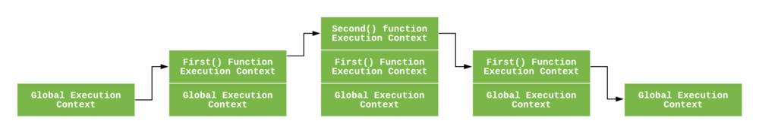
JavaScript运行机制
2
执行上下文和执行栈
执行栈
let a = 'Hello World!';
function first() {
console.log('在 first 函数内');
second();
console.log('再次在 first 函数内');
}
function second() {
console.log('在 second 函数内');
}
first();
console.log('在全局执行上下文中');
Notes:
当上述代码在浏览器中加载时，JavaScript 引擎会创建一个全局执行上下文，并把它压到当前执行栈。当遇到一个对 first() 的调用时，JavaScript 引擎就为该函数创建一个新的执行上下文，并把它压到当前执行栈的顶部。
当 second() 函数被从 first() 函数内调用时，JavaScript 引擎就为该函数创建一个新的执行上下文，并把它压到当前执行栈的顶部。当 second() 函数执行完成时，它的执行上下文就从当前栈中弹出，控制就返回到它下面的执行栈，即 first() 函数执行栈。
当 first() 执行完后，它的执行栈就从栈中移除，控制就返回到全局执行上下文。一旦所有代码都执行完了，JavaScript 引擎就从当前栈中删除全局执行栈。

Slide 18
JavaScript运行机制
2
执行上下文和执行栈
执行上下文的创建
执行上下文的创建分为两个阶段：
创建阶段
执行阶段
Notes:
现在我们已经看到了 JavaScript 引擎如何管理执行上下文。那么执行上下文又是如何创建的呢？现在，我们来了解一下 JavaScript 引擎如何创建执行上下文。
执行上下文的创建分为两个阶段：1）创建阶段，2）执行阶段。

Slide 19
JavaScript运行机制
2
执行上下文和执行栈
创建阶段
简单来说：在创建阶段，JS引擎只是扫描整个代码，但是不执行。它创建作用域链，并且为其作用域内每个变量和函数分配内存。之后，还初始化 this 的值。
创建阶段做两件事情：
创建词法环境
创建变量环境，变量环境是也是一种词法环境。
执行上下文 = {
词法环境 = <对内存中的词法环境的引用>,
变量环境 = <对内存中的变量环境的引用>,
}
Notes:
执行上下文是在创建阶段创建的。在创建阶段发生了如下事情：
创建一个词法环境（LexicalEnvironment）组件。
创建一个变量环境（VariableEnvironment）组件。
变量环境也是一种词法环境，其结构与词法环境类似。
所以执行上下文在概念上可以表示如下：
执行上下文 = {
词法环境 = <对内存中的词法环境的引用>,
变量环境 = <对内存中的变量环境的引用>,
}

Slide 20
JavaScript运行机制
2
执行上下文和执行栈
词法环境
每个执行上下文都有一个相关联的词法环境（简称环境）。
词法环境的定义：用于定义出现在上下文中的标识符与其值之间的关联的结构。从技术上讲，环境是由环境记录（Enviroment Record）（一个将标识符映射到值的实际存储表）以及对其外层环境的引用（可能为 null）组成的。
简而言之：环境是一种存储标识符到变量映射的结构。（这里，标识符指变量或者函数的名称，变量是对实际对象（包括函数对象和数组对象）的引用或者基础类型值）。
Notes:
每个执行上下文都有一个相关联的词法环境。
词法环境的定义：用于定义出现在上下文中的标识符与其值之间的关联的结构。从技术上讲，环境是由环境记录（Enviroment Record）（一个将标识符映射到值的实际存储表）以及对父环境的引用（可能为 null）组成的。
简而言之：环境是一种存储标识符到变量映射的结构。（这里，标识符指变量或者函数的名称，变量是对实际对象（包括函数对象和数组对象）的引用或者基础类型值）。
注意：词法环境私活一种规范类型，我们 JavaScript 程序员是没法在程序中引用它的。

Slide 21
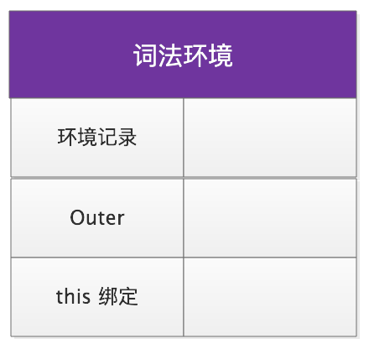
JavaScript运行机制
2
执行上下文和执行栈
词法环境的三种组件
每个词法环境有三个组件：
环境记录（Environment Record）
对外层环境的引用
this 绑定
Notes:
每个词法环境有三个组件：
环境记录（Environment Record）
对外层环境的引用
this 绑定

Slide 22
JavaScript运行机制
2
执行上下文和执行栈
词法环境组件：环境记录
存储变量和函数声明的地方
分为两种类型
声明式环境记录： 存储变量声明和函数声明。函数代码的词法环境包含一个声明式环境记录。
对象环境记录：全局代码的词法环境包含一个对象式环境记录。除了变量和函数声明外，对象环境记录还存储一个全局绑定对象（在浏览器中是 window 对象）。因此，对于绑定对象的每个属性（在浏览器情况下，它包含浏览器提供给 window 对象的属性和方法），会在记录中创建一个新的条目。
对于函数代码，环境记录还包含一个 arguments 对象，这个对象包含传递给函数的索引和实参之间的映射，以及传递给该函数的实参的长度（个数）。
function foo(a, b) {
var c = a + b;
}
foo(2, 3);
// arguments 对象
Arguments: {0: 2, 1: 3, length: 2},
Notes:
环境记录（Environment Record）是变量和函数声明存储在词法环境中的地方。
环境记录也有两种类型：
声明式环境记录：顾名思义，它是存储变量和函数声明的。函数代码的词法环境包含一个声明式环境记录。
对象环境记录：全局代码的词法环境包含一个对象式环境记录。除了变量和函数声明外，对象环境记录还存储一个全局绑定对象（在浏览器中是 window 对象）。因此，对于绑定对象的每个属性（在浏览器情况下，它包含浏览器提供给 window 对象的属性和方法），会在记录中创建一个新的条目。
注意：对于函数代码，环境记录还包含一个 arguments 对象，这个对象包含传递给函数的索引和实参之间的映射，以及传递给该函数的实参的长度（个数）。比如，如下函数的 arguments 对象如下所示：
function foo(a, b) { var c = a + b; } foo(2, 3); // arguments 对象 Arguments: {0: 2, 1: 3, length: 2},

Slide 23
JavaScript运行机制
2
执行上下文和执行栈
词法环境组件：对外层环境的引用
对外层环境的引用意味着它可以访问其外层词法环境。这意味着，如果在当前词法环境中找不到变量，那么 JavaScript 引擎就可以到外层环境中查找。
Notes:
对外层环境的引用意味着它可以访问其外层词法环境。这意味着，如果在当前词法环境中找不到变量，那么 JavaScript 引擎就可以到外层环境中查找。这就是后面我们要讲到的作用域链。

Slide 24
JavaScript运行机制
2
执行上下文和执行栈
词法环境组件：this 绑定
在这里确定 this 的值或者设置 this 的值。
全局执行上下文中，this 的值指全局对象（浏览器中，指 window 对象；Node 中，指 global 对象）。
函数执行上下文中，this 取决于函数的调用方式
如果函数是通过一个对象引用来调用，那么 this 的值就是该对象；
否则，this 就是全局对象或者 undefined（严格模式下）。
const person = {
name: "peter",
birthYear: 1994,
calcAge: function () {
console.log(2018 - this.birthYear);
},
};
person.calcAge();
// 'this' 指 'person'，因为 'calcAge' 是通过用 'person' 对象引用调用的。
const calculateAge = person.calcAge;
calculateAge();
// 'this' 指定全局对象，因为没有对象引用
Notes:
在这个组件中，this 的值被确定或者设置。
在全局执行上下文中，this 的值指全局对象。（在浏览器中，this 指 window 对象）。
在函数执行上下文中，this 的取决于函数的调用方式。如果函数是通过一个对象引用来调用的，那么 this 的值就是被设置为那个对象，否则，this 的值就被设置为全局对象或者 undefined（在严格模式下）。

Slide 25
JavaScript运行机制
2
执行上下文和执行栈
词法环境的抽象表示
全局执行上下文 = {
词法环境: {
环境记录: {
Type: "Object",
// 标识符绑定在这里
},
outer: <null>,
this: <全局对象>
}
}
函数执行上下文 = {
词法环境: {
环境记录: {
Type: "Declarative",
// 标识符绑定在这里
},
outer: <全局或者外层函数环境引用>,
this: <取决于函数的调用方式>
}
}
Notes:
在这个组件中，this 的值被确定或者设置。
在全局执行上下文中，this 的值指全局对象。（在浏览器中，this 指 window 对象）。
在函数执行上下文中，this 的取决于函数的调用方式。如果函数是通过一个对象引用来调用的，那么 this 的值就是被设置为那个对象，否则，this 的值就被设置为全局对象或者 undefined（在严格模式下）。

Slide 26
JavaScript运行机制
2
执行上下文和执行栈
变量环境
变量环境也是一种词法环境，其环境记录保存该执行上下文内由 VariableStatements（即 var 声明语句） 创建的绑定。
既然变量环境也是词法环境，因此它有词法环境的所有属性和组件。
在 ES6 中，词法环境组件与变量环境组件之间的一个区别是：
前者用于存储函数声明以及用 let 和 const 声明的变量绑定
后者只用于存储用 var 声明的变量绑定。
Notes:
变量环境也是一种词法环境，其环境记录保存该执行上下文内由 VariableStatements 创建的绑定。
如上所述，变量环境也是词法环境，因此它有上述定义的词法环境的所有属性和组件。
在 ES6 中，词法环境（词法环境）组件与变量环境（变量环境）组件之间的一个区别是：前者用于存储函数声明以及用 let 和 const 声明的变量绑定，而后者只用于存储用 var 声明的变量绑定。

Slide 27
JavaScript运行机制
2
执行上下文和执行栈
执行阶段
在本阶段 JS 引擎再次扫描代码，完成所有变量赋值
最终执行代码。
Notes:
执行上下文的第二个阶段就是执行阶段。在这个阶段，会完成所有变量赋值，并最终执行代码。

Slide 28
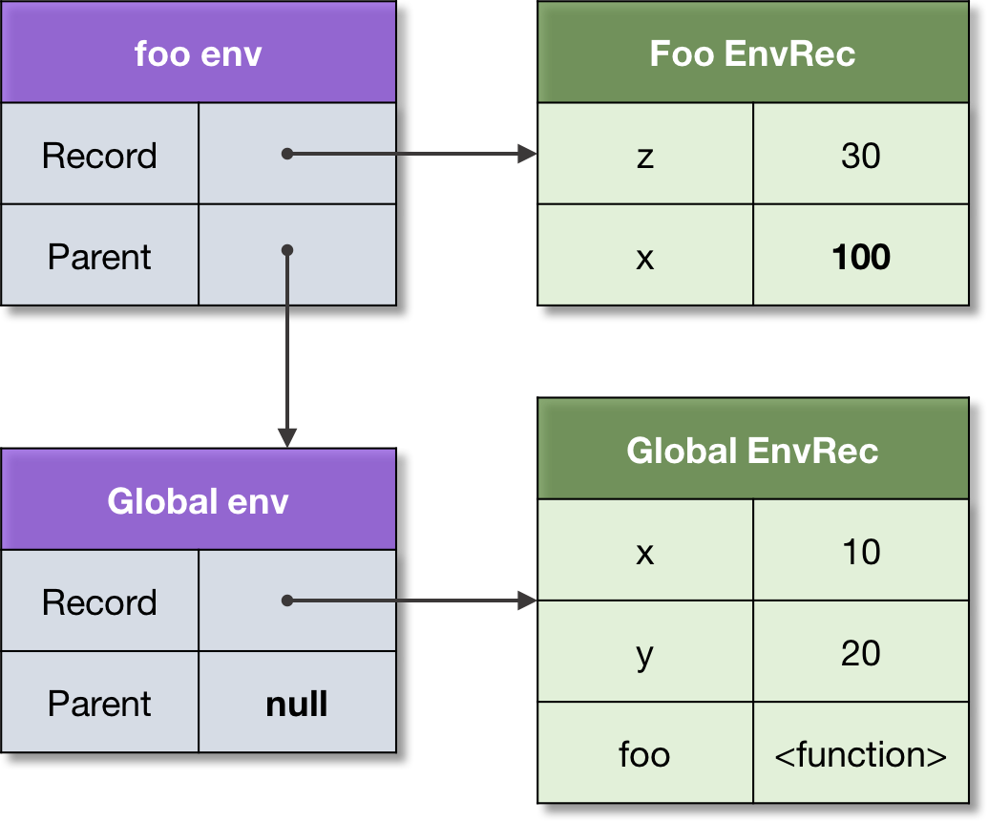
JavaScript运行机制
2
执行上下文和执行栈
环境示例
let x = 10;
let y = 20;
function foo(z) {
let x = 100;
return x + y + z;
}
foo(30); // 150
Notes:
比如，如下代码：
let x = 10;
let y = 20;
function foo(z) {
let x = 100;
return x + y + z;
}
foo(30); // 150
这里面有一个全局上下文，以及一个 foo 函数上下文。其环境结构看起来就会如上图所示。
我们可以看到，这种环境形成了一个链条，这就是我们以后要讨论的作用域链。

Slide 29
JavaScript运行机制
2
执行上下文和执行栈
示例
let a = 20;
const b = 30;
var c;
function multiply(e, f) {
var g = 20;
return e * f * g;
}
c = multiply(20, 30);

Slide 30
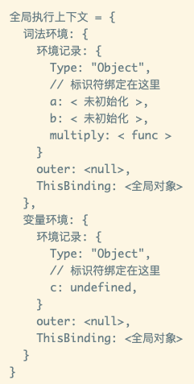
JavaScript运行机制
2
执行上下文和执行栈
解析示例代码的执行上下文
当代码运行时，JavaScript 引擎首先创建一个全局执行上下文来执行全局代码。
创建阶段的全局上下文就是：
let a = 20;
const b = 30;
var c;
function multiply(e, f) {
var g = 20;
return e * f * g;
}
c = multiply(20, 30);
Notes:
在创建阶段期间，let 和 const 定义的变量没有任何关联的值，而 var 定义的变量的值被设置为 undefined。
这是因为，在创建阶段期间，会扫描代码中的变量和函数声明，函数声明会被完整存储在环境中，用 var 声明的变量会被初始设置为 undefined，用 let 和 const声明的变量会保持未初始化状态。
这就是为什么对于用 var 定义的变量，我们可以在其声明之前访问（不过是 undefined），而用 let 和 const 定义的变量，在其声明之前访问会得到一个引用错误的原因。
这就是我们所说的提升（hoisting）。

Slide 31
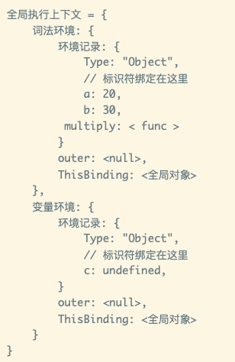
JavaScript运行机制
2
执行上下文和执行栈
解析示例代码的执行上下文
执行阶段，变量赋值完成。于是，在执行阶段期间，全局执行上下文就变成：
let a = 20;
const b = 30;
var c;
function multiply(e, f) {
var g = 20;
return e * f * g;
}
c = multiply(20, 30);
Notes:
注意：在执行阶段期间，对于用 let 定义的变量，如果 JavaScript 引擎在源代码中它被声明的实际位置找不到变量的值，那么它就会被赋值为 undefined

Slide 32
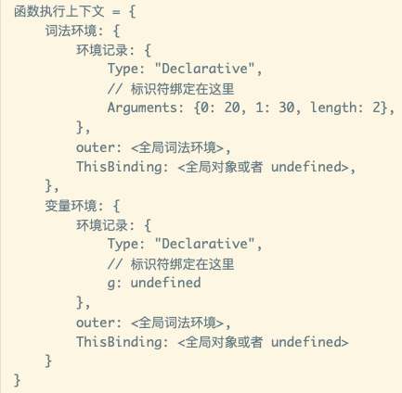
JavaScript运行机制
2
执行上下文和执行栈
解析示例代码的执行上下文
当遇到调用函数 multiply(20, 30) 时，就创建一个新的函数执行上下文来执行该函数代码。于是，在创建阶段期间，该函数执行上下文就是这样的：
let a = 20;
const b = 30;
var c;
function multiply(e, f) {
var g = 20;
return e * f * g;
}
c = multiply(20, 30);
Notes:
当遇到调用函数 multiply(20, 30) 时，就创建一个新的函数执行上下文来执行该函数代码。于是，在创建阶段期间，该函数执行上下文就是这样的：

Slide 33
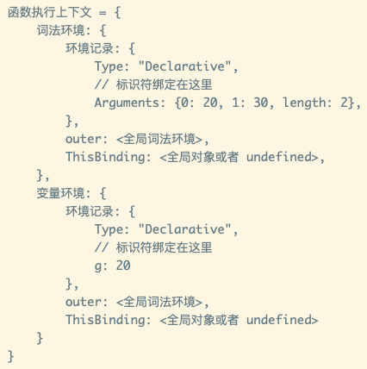
JavaScript运行机制
2
执行上下文和执行栈
解析示例代码的执行上下文
之后，该执行上下文进入执行阶段，也就是说，该函数内的变量赋值已经完成。于是，在执行阶段期间，该函数执行上下文就是这样的：
let a = 20;
const b = 30;
var c;
function multiply(e, f) {
var g = 20;
return e * f * g;
}
c = multiply(20, 30);
Notes:
当遇到调用函数 multiply(20, 30) 时，就创建一个新的函数执行上下文来执行该函数代码。于是，在创建阶段期间，该函数执行上下文就是这样的：

Slide 34
JavaScript运行机制
2
执行上下文和执行栈
解析示例代码的执行上下文
该函数执行完成后，返回值被存储在 c 中。于是，全局词法环境就被更新了。之后，全局代码完成执行，程序结束。
let a = 20;
const b = 30;
var c;
function multiply(e, f) {
var g = 20;
return e * f * g;
}
c = multiply(20, 30);

Slide 35
提升
3

Slide 36
JavaScript运行机制
3
提升
现象
console.log(sayHello)
console.log(strMessage)
console.log(sayHi)
function sayHello() {
return 'Hello, JavaScript!'
}
var strMessage = 'Hello, Freshman!'
var sayHi = function () {
return 'Hi, JavaScript'
}
提升（Hoisting）是一种 JavaScript 解释器的行为，就是将所有变量声明和函数声明移到当前作用域的顶部，不管它们是在哪里定义的。

Slide 37
JavaScript运行机制
3
提升
函数提升
使用函数声明定义的函数被自动提升，也就是说它们可以在它们被定义的位置之前被调用。
意义：所有函数定义都可以放在一起，可能是在程序的末尾，不需要在使用之前定义函数。
// 函数在代码的开始被调用
hoist();
// ...
// ...
// ...
// 函数定义位于代码的末尾
function hoist(){
console.log('提升我！');
}
Notes:
使用函数声明定义的函数被自动提升，也就是说它们可以在它们被定义的位置之前被调用。例如，在如下的代码中，函数hoist()可以在实际定义它的位置之前调用：

Slide 38
JavaScript运行机制
3
提升
变量提升
使用var关键字的变量声明自动移到当前作用域的顶部。不过，变量赋值不提升。这意味着如果一个变量是在函数末尾赋值的，那么在赋值之前，该变量的值都是undefined
console.log(name); // 在赋值前输出undefined
// 变量在这里定义
var name = 'Alexa';
console.log(name); // 会在赋值后返回 'Alexa'
Notes:
使用var关键字的变量声明自动移到当前作用域的顶部。不过，变量赋值不提升。这意味着如果一个变量是在函数末尾赋值的，那么在赋值之前，该变量的值都是undefined。

Slide 39
JavaScript运行机制
3
提升
变量提升
使用var关键字的变量声明自动移到当前作用域的顶部。不过，变量赋值不提升。这意味着如果一个变量是在函数末尾赋值的，那么在赋值之前，该变量的值都是undefined
Notes:
使用var关键字的变量声明自动移到当前作用域的顶部。不过，变量赋值不提升。这意味着如果一个变量是在函数末尾赋值的，那么在赋值之前，该变量的值都是undefined。

Slide 40
JavaScript运行机制
3
提升
变量提升
变量提升只适用于用 var 声明的变量。 const、let 声明的变量不提升！
暂时性死区
Notes:
变量提升可能导致相当多的混乱，而且变量提升只适用于用var来声明变量。如果是用const和let声明变量，那么如果在声明之前试图引用变量的话，会抛出一个错误。更好的做法是使用const和let在一个块的开头声明所有变量，这样变量声明就不会提升。

Slide 41
JavaScript运行机制
3
提升
变量提升
// 变量helloExpression的值为undefined，所以该函数不能被调用
helloExpression(); // 抛出一个错误
// 函数声明可以在它声明之前调用
helloDeclaration(); // 返回 'hello'
// 将函数表达式赋值给一个变量
var helloExpression = function() {
console.log('hello')
}
// 声明一个函数声明
function helloDeclaration() {
console.log('hello')
}
// 函数表达式只能在赋值后才能被调用
helloExpression(); // 返回 'hello'
函数表达式与变量提升的方式相似！也就是说，如果函数表达式是用 var 声明的，那么声明会被提升，不过实际的函数是不会提升的！
Notes:
函数表达式（即匿名函数被赋值给一个变量）与变量提升的方式相似。所以如果函数表达式是用var声明的，那么这个声明会被提升，不过实际的函数不会提升。这意味着在函数出现在代码中之前，函数不会被调用。例如：
这是定义函数字面量的两种方式之间最主要的区别，这可能会影响到底使用哪一个方法的决策。有些人喜欢使用函数表达式，就意味着必须在使用它们之前定义所有函数，并将其赋值给变量。

Slide 42
JavaScript运行机制
3
提升
背后
执行上下文的两个阶段
创建阶段
执行阶段

Slide 43
JavaScript运行机制
3
提升
背后
Notes:
当JS引擎获取我们的脚本时，它要做的第一件事情就是为我们代码中的数据设置内存。这时候没有执行任何代码，仅仅是在为执行准备好一切。函数声明和变量的存储方式是不同的。函数存储的是对整个函数的一个引用。

Slide 44
JavaScript运行机制
3
提升
背后
Notes:
对变量来说，就有所不同了。ES6引入了两个新关键字来声明变量：let和const。用let或者const关键字声明的变量被存储的时候是未被初始化的。

Slide 45
JavaScript运行机制
3
提升
背后
Notes:
用var关键字声明的变量以默认值undefined存储。

Slide 46
JavaScript运行机制
3
提升
背后
Notes:
现在创建阶段已经完成，我们可以实际执行代码。下面我们来看看，如果在文件头部声明函数或者任何变量之前，有三条console.log语句的时候，会发生什么。
既然函数存储的是对整个函数代码的一个引用，那么我们甚至可以在创建他们的代码行之前调用他们！

Slide 47
JavaScript运行机制
3
提升
背后
Notes:
当我们在一个用var关键字声明的变量的变量声明之前引用该变量时，它只会返回存储的默认值undefined！不过，这样做有时候会导致不可预期的行为。大多数情况下，这意味着你无意中引用了它（你可能并不想它的值为undefined）😬。

Slide 48
JavaScript运行机制
3
提升
背后
Notes:
为了防止我们像在用var关键字声明变量时那样一不小心就引用了一个undefined变量，只要我们试图访问未被初始化的变量时，就都会抛出一个ReferenceError错误。变量实际声明之前的“区域”称为暂时性死区：就不让我们在变量初始化之前引用该变量（这也包括ES6类！）。

Slide 49
JavaScript运行机制
3
提升
背后
Notes:
当引擎通过我们实际声明变量的行时，内存中的值就被我们实际声明它们的值覆盖。

Slide 50
JavaScript运行机制
3
提升
总结
在执行代码之前，将函数和变量存储在内存中以用于执行上下文。这称为变量提升（hoisting）。
函数被存储为一个对整个函数的引用，用var关键字声明的变量的值为undefined，而用let和const关键字声明的变量未被初始化。

Slide 51
作用域与作用域链
4

Slide 52
JavaScript运行机制
4
作用域和作用域链
作用域
作用域指变量可见性 、可访问性。变量的作用域是该变量可以被访问的程序区域。
JavaScript 的作用域是静态的（在运行时不会改变），并且可以嵌套。
作用域是通过词法环境实现的。由两个组件组成：
环境记录：把变量名映射到变量值。这里是 JS 存储变量的地方。在环境记录中的一个键值条目就称为绑定（binding）
对外层环境的引用
类型：
全局作用域
函数作用域
块作用域
Notes:
https://2ality.com/2019/07/global-scope.html
https://exploringjs.com/deep-js/ch_global-scope.html

Slide 53
JavaScript运行机制
4
作用域和作用域链
词法作用域
词法作用域（也称静态作用域），意思是作用域是在词法分析时（编译时）而不是运行时确定的。与之对应的是动态作用域。
使用词法作用域就意味着看看源代码就能确定变量的作用域。而动态作用域直到代码执行时才能确定作用域。
JavaScript 采用词法作用域。
Notes:
https://2ality.com/2019/07/global-scope.html
https://exploringjs.com/deep-js/ch_global-scope.html

Slide 54
JavaScript运行机制
4
作用域和作用域链
示例
const name = "Lydia";
const age = 21;
const city = "San Francisco";
function getPersonInfo() {
const name = "Sarah";
const age = 22;
return `${name} is ${age} and lives in ${city}`;
}
console.log(getPersonInfo());
Notes:
我们在调用getPersonInfo()函数，该函数返回一个字符串，其中包含name、age和city变量的值：Sarah is 22 and lives in San Francisco。不过，getPersonInfo()函数并没有包含名为city的变量，它是如何知道city的值的呢？

Slide 55
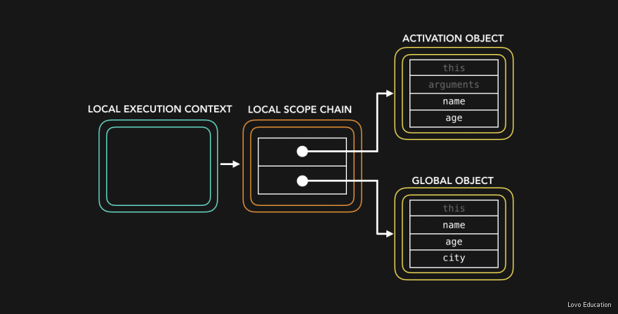
JavaScript运行机制
4
作用域和作用域链
示例
Notes:
首先，内存空间是为不同的上下文设置的。我们有默认的全局上下文（global context）（在浏览器中是window，在Node中是global），以及针对已被调用的getPersonInfo()函数的本地上下文（local context）。每个上下文还有一个作用域链（scope chain）。
对于getPersonInfo()函数，作用域链看起来像这样（不要担心，现在还不需要完全搞清楚）：

Slide 56
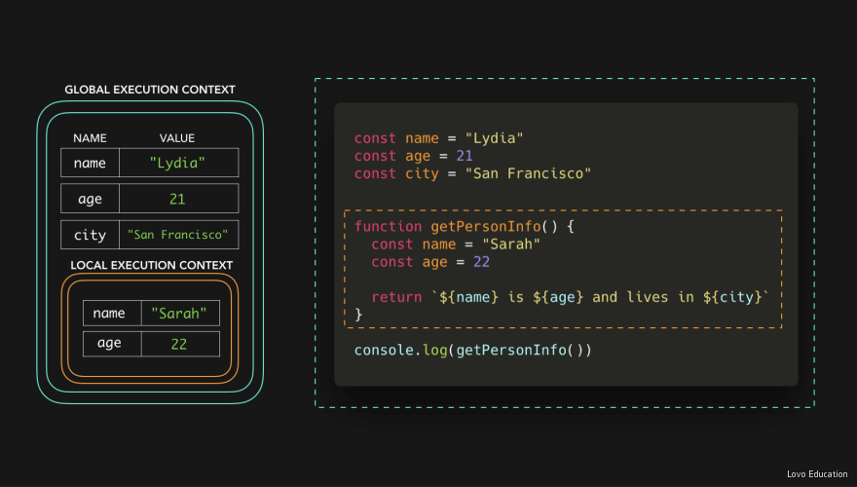
JavaScript运行机制
4
作用域和作用域链
示例
Notes:
作用域链基本上是对对象的“引用链”，这些对象包含对在该执行上下文中可引用的值（和其他作用域）的引用。（⛓：“嘿，这些都是你可以在此执行上下文中引用的所有值”）。作用域链是在创建执行上下文时创建的，这意味着它是在运行时创建的！
但是，在本文中，我一般不会讨论活动对象（Activation Object）或执行上下文（execution context），我们只关注作用域！在如下的示例中，执行上下文中的键/值对表示作用域链中含有的对变量的引用。
全局执行上下文的作用域链有对3个变量的引用：值为Lydia的name，值为21的age，以及值为San Francisco的city。在本地执行上下文中，有对2个变量的引用：值为Sarah的name，以及值为22的age。

Slide 57
JavaScript运行机制
4
作用域和作用域链
示例
Notes:
当我们试图访问getPersonInfo()函数中的变量时，引擎会首先检查本地作用域链。
本地作用域链中有对name和age的引用！name的值为Sarah，age的值为22。但是现在，试图访问city时候会发生什么？

Slide 58
JavaScript运行机制
4
作用域和作用域链
示例
Notes:
在全局执行上下文中，我们声明了变量city，其值为San Francisco，因此全局执行上下文中有一个对变量city的引用。现在我们有了该变量的值，函数getPersonInfo()就可以返回字符串Sarah is 22 and lives in San Francisco

Slide 59
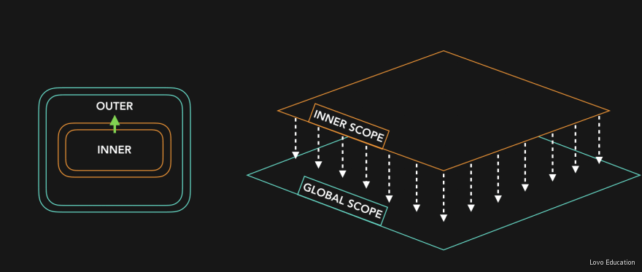
JavaScript运行机制
4
作用域和作用域链
示例
Notes:
我们可以沿着作用域链向下找，但是不能沿着作用域链向上找。好吧，这可能会令人困惑，因为有人说的是向上而不是向下，所以我要重新表述一下：向外层作用域方向找，而不是向更内层作用域方向找。我喜欢将这用图形表示为一种瀑布：

Slide 60
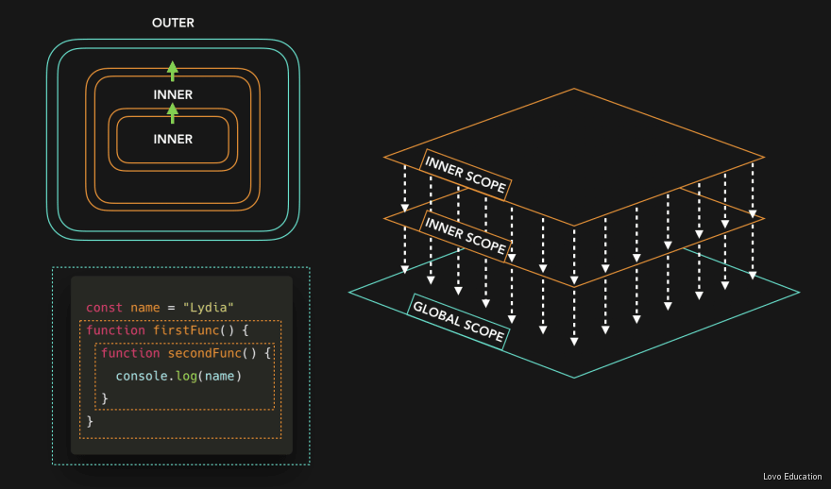
JavaScript运行机制
4
作用域和作用域链
示例
Notes:
甚至更深：

Slide 61
JavaScript运行机制
4
作用域和作用域链
改一改代码
const name = "Lydia";
const age = 21;
function getPersonInfo() {
const name = "Sarah";
const age = 22;
const city = "San Francisco";
return `${name} is ${age} and lives in ${city}`;
}
console.log(`${name} is ${age} and lives in ${city}`);
Notes:
代码几乎是一样的，不过有一个很大的不同点：现在我们只在getPersonInfo()函数中声明了city变量，但在全局作用域中没有声明。我们没有调用getPersonInfo()函数，因此也没有创建本地执行上下文。但是，我们试图在全局执行上下文中访问name、age和city的值。

Slide 62
JavaScript运行机制
4
作用域和作用域链
改一改代码
Notes:
然后它就抛出了一个ReferenceError错误！在全局作用域中找不到一个对变量city的引用，也没有可以查找的外层作用域，并且它不能沿着作用域向上查找。
这样，我们就可以把作用域作为保护变量并重用变量名的一种方法。

Slide 63
JavaScript运行机制
4
作用域和作用域链
块作用域
const age = 21
function checkAge() {
if (age < 21) {
const message = "You cannot drink!"
return message
} else {
const message = "You can drink!"
return message
}
}
Notes:
除了全局和本地作用域，还有一个块作用域。用let或者const关键字声明的变量的作用域为最接近的大括号（{``}）。

Slide 64
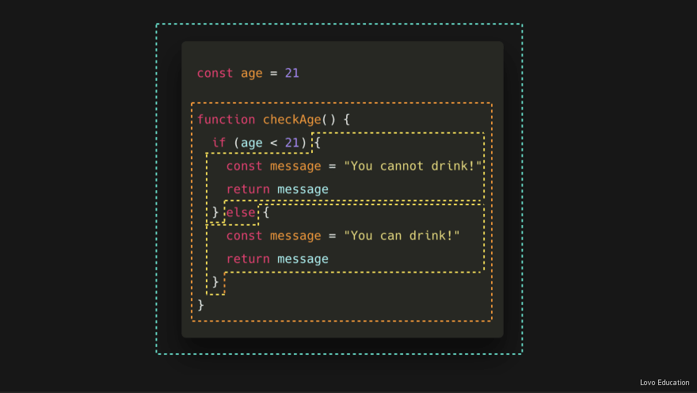
JavaScript运行机制
4
作用域和作用域链
块作用域
Notes:
这里我们有一个全局作用域，一个函数作用域和两个块作用域。我们能两次声明变量message，因为该变量的作用域范围是大括号内。

Slide 65
JavaScript运行机制
4
作用域和作用域链
总结
可以把作用域链看作是对我们可以在当前执行上下文中可以访问的值的一个引用链。
作用域还让重用在作用域链向下更深层次定义的变量名成为可能，因为变量名只能沿着作用域向下找，而不能向上找。

Slide 66
this 值的确定
5

Slide 67
JavaScript运行机制
5
this 值
this值的确定
全局作用域下，this 永远是全局对象。
函数中：根据函数调用的形式来确定。
函数调用模式：this 为全局对象
方法调用模式：点运算符前面的那个对象
构造函数模式：new foo() 返回的对象
Apply 模式： foo.call(thisObject)、foo.apply(thisObject)： 第一个参数就是this。如果thisObject是`null`或`undefined`，那么会变成Global对象。
箭头函数不提供自身的 this 绑定（this 的值将保持为外层词法上下文的值）。

Slide 68
JavaScript运行机制
5
this 值
本质
三种函数调用形式
func(p1, p2) → func.call(undefined, p1, p2)
obj.child.method(p1,p2) → obj.child.method.call(obj.child, p1, p2)
func.call(context, p1, p2)
本质上都是 func.call(context, p1, p2)，其它两种都是语法糖。
如果传入的 context 不是一个对象，那么全局对象就是默认的 context。

Slide 69
感谢聆听

